Slide 1





BATALHÃO DE POLICIAMENTO AMBIENTAL - BPAmb

Slide 2






Batalhão de Policiamento Ambiental
Servir e proteger
Cap. PM Rafael Victor Targino de Araújo
Comandante da 2ª Companhia de Policiamento Ambiental do RN

Slide 3
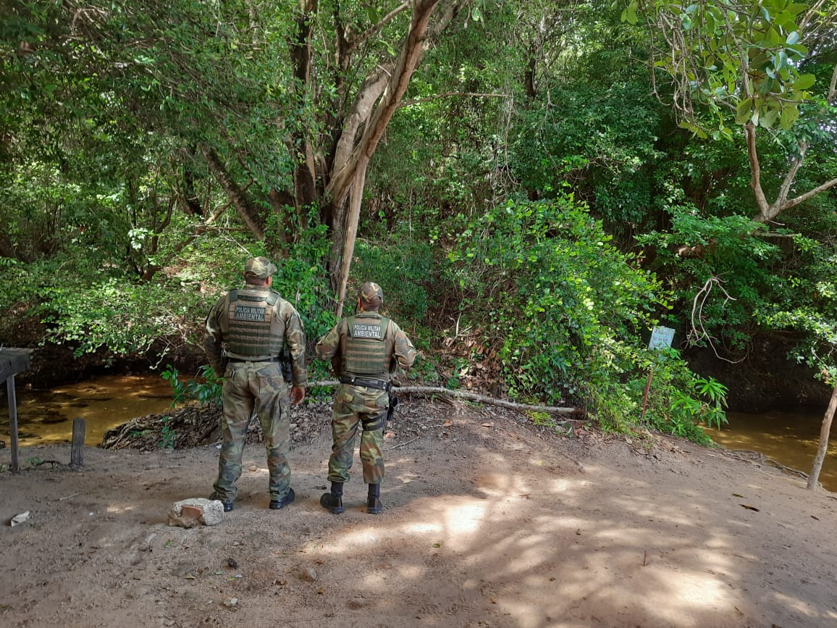



O Batalhão de Policiamento Ambiental da Polícia Militar do Rio Grande do Norte atua na proteção da fauna, flora e na prevenção de crimes ambientais.
Com sede em Natal e companhias descentralizadas, a 2ª Companhia abrange cerca de 40 municípios nas regiões do Seridó e Oeste Potiguar.
Atua com fiscalização ambiental, resgate de animais, educação ambiental e combate a crimes ambientais.
BPAmb
Batalhão de Policiamento Ambiental
Servir e proteger

Slide 4

Batalhão de Policiamento Ambiental
Servir e proteger
CRIMES
AMBIENTAIS

Slide 5
Batalhão de Policiamento Ambiental
Servir e proteger
Maus-Tratos, Animais de Rua e Ataques a Rebanhos

Slide 6
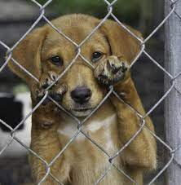
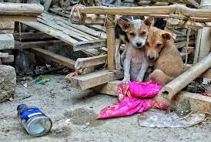
Batalhão de Policiamento Ambiental
Servir e proteger
CRIME DE
MAUS-TRATOS
O que são maus-tratos?
Agressões físicas, envenenamento, abandono, privação de alimentação, falta de cuidados veterinários, confinamento inadequado etc.

Slide 7
Batalhão de Policiamento Ambiental
Servir e proteger
CRIME DE
MAUS-TRATOS
Responsabilização?
- O autor direto responde criminalmente.
- Tutores que se omitem podem ser responsabilizados.
- Qualquer cidadão pode denunciar: Policiamento Militar Ambiental, Ministério Público, Polícia Civil.

Slide 8
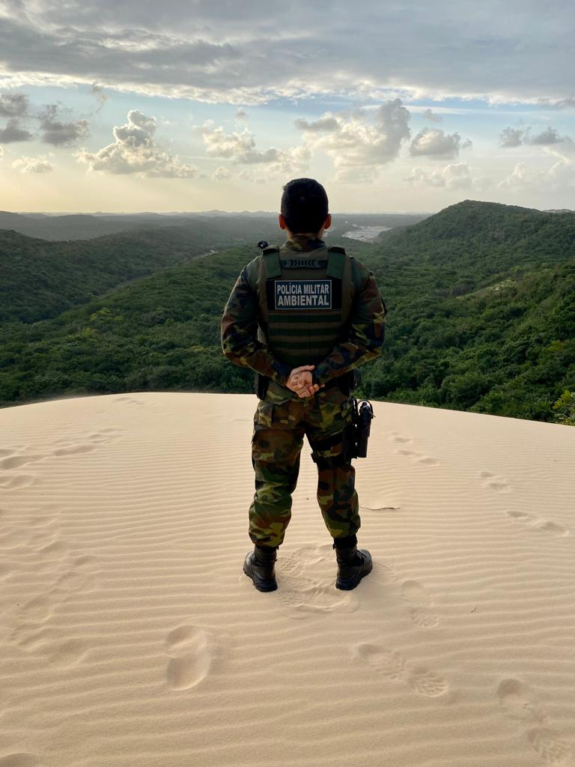
Praticar ato de abuso, maus-tratos, ferir ou mutilar animais silvestres, domésticos ou domesticados.
Pena: detenção de 3 meses a 1 ano e multa.
Lei 9.605/98 (Lei de Crimes Ambientais), Art. 32:
BASE LEGAL
Aumenta a pena para maus-tratos a cães e gatos:
Pena: de 2 a 5 anos de reclusão, multa e proibição da guarda.
Lei 14.064/2020:
Batalhão de Policiamento Ambiental
Servir e proteger

Slide 9
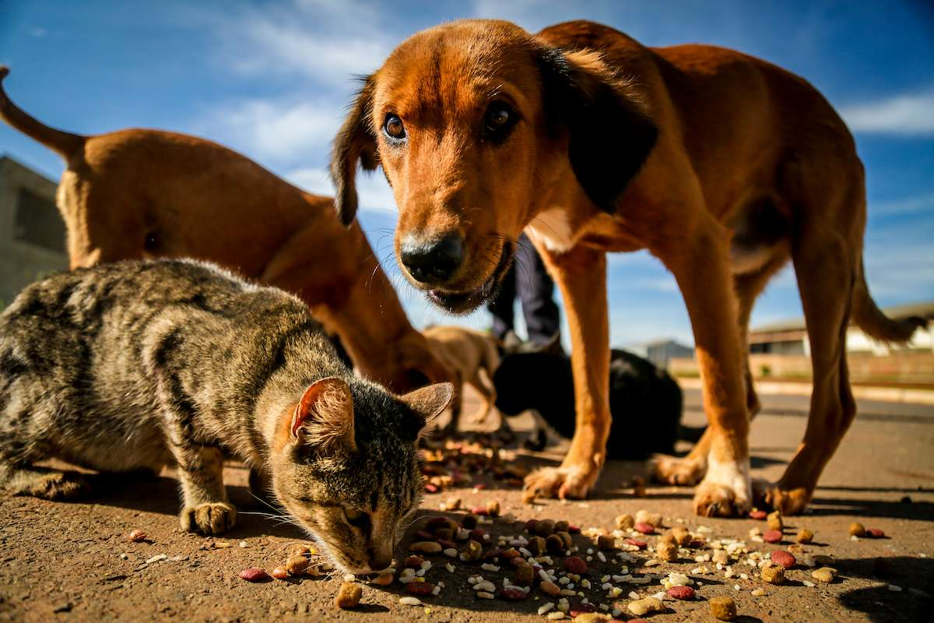
Problemas associados:
- Sofrimento animal, transmissão de zoonoses, acidentes de trânsito, ataques e desequilíbrio ambiental.
- Na maioria das vezes, resultado do abandono (que é crime).
ANIMAIS DE RUA
Batalhão de Policiamento Ambiental
Servir e proteger

Slide 10
O poder público deve proteger a fauna e vedar práticas que a coloquem em risco.
CF/88, Art. 225, §1º, VII
Lei 13.426/2017:
RESPONSABILIDADE LEGAL DO MUNICÍPIO
Política Nacional de Controle Populacional de Cães e Gatos – estimula esterilização, identificação e adoção.
Recomendação nº 18/2020 do CNMP e CNJ:
Exige dos municípios programas permanentes de controle ético de animais.
Batalhão de Policiamento Ambiental
Servir e proteger

Slide 11
Batalhão de Policiamento Ambiental
Servir e proteger
RESPONSABILIZAÇÃO DOS
MUNICÍPIOS
- Municípios têm dever legal de atuar.
- Omissão pode levar a ações civis públicas.
- A sociedade também é parte da solução: denúncias, adoções, cuidado e fiscalização

Slide 12
Batalhão de Policiamento Ambiental
Servir e proteger
ATAQUES DE CÃES E REBANHOS
- Situação frequente no meio rural.
- Aumento nos casos de cães errantes atacando ovelhas, cabras, aves e outros animais de criação.
- Consequências: prejuízo financeiro, medo, conflitos e até agressões entre vizinhos.

Slide 13
O dono ou detentor do animal responde pelos danos causados por ele.
Código Civil – Art. 936
BASE LEGAL
Proíbe deixar animal perigoso solto ou em local inadequado.
Lei de Contravenções Penais – Art. 31:
Se envolver crueldade ou omissão.
Lei de Crimes Ambientais – Art. 32:
Batalhão de Policiamento Ambiental
Servir e proteger

Slide 14
Batalhão de Policiamento Ambiental
Servir e proteger
RESPONSABILIZAÇÃO:
Se o tutor do cão for identificado, pode responder civil e criminalmente.
Em caso de cães sem tutor, o município pode ser responsabilizado por omissão.
Documentação adequada dos ataques (imagens, boletim de ocorrência) é fundamental.

Slide 15
Batalhão de Policiamento Ambiental
Servir e proteger
PROPOSTAS E
ENCAMINHAMENTOS

Slide 16
Batalhão de Policiamento Ambiental
Servir e proteger
PARA O PODER PÚBLICO MUNICIPAL:
Criação ou fortalecimento do Centro de Controle de Zoonoses (CCZ).
Implantação de um canil municipal com estrutura adequada.
Programa de castração e chipagem de animais.

Slide 17
Batalhão de Policiamento Ambiental
Servir e proteger
PARA O LEGISLATIVO MUNICIPAL:
Projetos de lei para:
Criação do Fundo Municipal de Proteção Animal;
Aplicação de multas por abandono e maus-tratos;
Regulamentação de feiras de adoção e campanhas educativas.

Slide 18
Batalhão de Policiamento Ambiental
Servir e proteger
PARA A COMUNIDADE:
Denunciar casos de maus-tratos e abandono.
Participar de campanhas, apoiar ONGs e adotar animais.
Conscientizar vizinhos sobre a guarda responsável.

Slide 19
Batalhão de Policiamento Ambiental
Servir e proteger
ENCERRAMENTO
Reafirmação do compromisso do Policiamento Militar Ambiental com o bem-estar animal, a ordem pública e o cumprimento da legislação.
Agradecimento à Câmara e aos presentes.
Colocação à disposição para dúvidas e encaminhamentos.

Slide 20
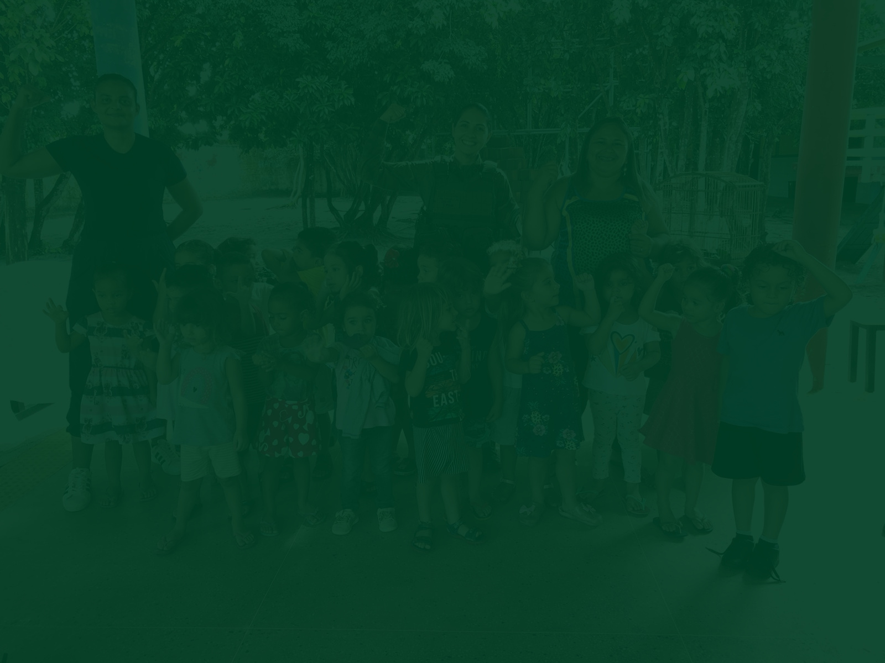


Batalhão de Policiamento Ambiental
Servir e proteger
OBRIGADO!
@bpamb.pmrn

